Slide 1

Maria Lucia Fattorelli
Espaço Marx
Maringá, 2 de outubro de 2013
O SISTEMA DA DÍVIDA PÚBLICA
E
A FERRAMENTA DA AUDITORIA

Slide 2
CONJUNTURA MUNDIAL
Concentração e crescimento do
PODER FINANCEIRO GLOBAL
EUROPA e ESTADOS UNIDOS:
Crise do Setor Financeiro (desregulamentação)
é transformada em CRISE DA DÍVIDA
Instrumento de endividamento público utilizado como um sistema de desvio de recursos públicos:
“SISTEMA DA DÍVIDA”
Notes:
Suspensão pagamento encargos aos rentistas (Bonos Global 2012 e 2030) desde novembro/2008
Proposta soberana de recompra do restante da dívida por no máximo 30% de seu valor nominal
The Economist (23/04/2009): “Sr. Correa parece ser incorruptível (...) gasto público cresceu 71% em 2008, resultado de investimentos em escolas e hospitais”
ESTA É A PROVA DA VIABILIDADE POLÍTICA DA AUDITORIA DA DÍVIDA
ENQUANTO ISSO, O GOVERNO BRASILEIRO RECOMPRA TÍTULOS DA DÍVIDA EXTERNA A 130% DO VALOR DE FACE, EM MÉDIA

Slide 3
AUDITORIA INÉDITA: Departamento de Contabilidade Governamental dos EUA revelou que US$ 16 trilhões foram secretamente repassados pelo Banco Central dos Estados Unidos – FED, Federal Reserve Bank - para bancos e corporações
Citigroup: $2.5 trillion ($2,500,000,000,000)
Morgan Stanley: $2.04 trillion ($2,040,000,000,000)
Merrill Lynch: $1.949 trillion ($1,949,000,000,000)
Bank of America: $1.344 trillion ($1,344,000,000,000)
Barclays PLC (United Kingdom): $868 billion ($868,000,000,000)
Bear Sterns: $853 billion ($853,000,000,000)
Goldman Sachs: $814 billion ($814,000,000,000)
Royal Bank of Scotland (UK): $541 billion ($541,000,000,000)
JP Morgan Chase: $391 billion ($391,000,000,000)
Deutsche Bank (Germany): $354 billion ($354,000,000,000)
UBS (Switzerland): $287 billion ($287,000,000,000)
Credit Suisse (Switzerland): $262 billion ($262,000,000,000)
Lehman Brothers: $183 billion ($183,000,000,000)
Bank of Scotland (United Kingdom): $181 billion ($181,000,000,000)
BNP Paribas (France): $175 billion ($175,000,000,000)
http://www.gao.gov/products/GAO-11-696
Notes:
Suspensão pagamento encargos aos rentistas (Bonos Global 2012 e 2030) desde novembro/2008
Proposta soberana de recompra do restante da dívida por no máximo 30% de seu valor nominal
The Economist (23/04/2009): “Sr. Correa parece ser incorruptível (...) gasto público cresceu 71% em 2008, resultado de investimentos em escolas e hospitais”
ESTA É A PROVA DA VIABILIDADE POLÍTICA DA AUDITORIA DA DÍVIDA
ENQUANTO ISSO, O GOVERNO BRASILEIRO RECOMPRA TÍTULOS DA DÍVIDA EXTERNA A 130% DO VALOR DE FACE, EM MÉDIA

Slide 4
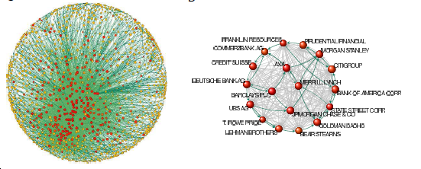
43.000 EMNs : acima de 1.000.000 de de ligações de propriedade
40% do controle nas mãos de 147, e “core” altamente conectado entre si
75% do “core” são entidades financeiras
75% da propriedade destas 147 empresas nas mãos das empresas do centro
Pouco mais de 50 empresas do setor financeiro detém controle do centro
S. Vitali, J.B. Glattfelder, and S. Battiston (2011) The network of global corporate control

Slide 5
  Instrumento do endividamento público
  utilizado às avessas
“os credores do Estado, na realidade, não dão nada, pois a soma emprestada é convertida em títulos da dívida, facilmente transferíveis, que continuam a funcionar nas suas mãos como se fossem a mesma quantidade de dinheiro sonante”
“a dívida do Estado fez prosperar as sociedades por ações, o comércio com títulos negociáveis de toda espécie, a agiotagem, numa palavra: o jogo da Bolsa e a moderna bancocracia”
KARL MARX

Slide 6


Slide 7
SITUAÇÃO ATUAL – BRASIL
Governo não admite crise da dívida, mas qual a razão para:
Privilégio na destinação recursos para a dívida
Juros mais elevados do mundo
Carga tributária elevada e regressiva
Ausência de retorno em bens e serviços públicos
Contigenciamento de gastos sociais
Congelamento salários setor público
Prioridade para Metas de “Superávit Primário” e “Inflação”
Reformas neoliberais: Previdência, Privatizações
Ausência de controle de capitais
Notes:
Suspensão pagamento encargos aos rentistas (Bonos Global 2012 e 2030) desde novembro/2008
Proposta soberana de recompra do restante da dívida por no máximo 30% de seu valor nominal
The Economist (23/04/2009): “Sr. Correa parece ser incorruptível (...) gasto público cresceu 71% em 2008, resultado de investimentos em escolas e hospitais”
ESTA É A PROVA DA VIABILIDADE POLÍTICA DA AUDITORIA DA DÍVIDA
ENQUANTO ISSO, O GOVERNO BRASILEIRO RECOMPRA TÍTULOS DA DÍVIDA EXTERNA A 130% DO VALOR DE FACE, EM MÉDIA

Slide 8
                Estamos
                distantes do
                Brasil que
                queremos
    PARADOXO BRASIL
7ª Economia Mundial
3ª Pior distribuição de renda do mundo
85º no ranking de respeito aos Direitos Humanos - IDH

Slide 9
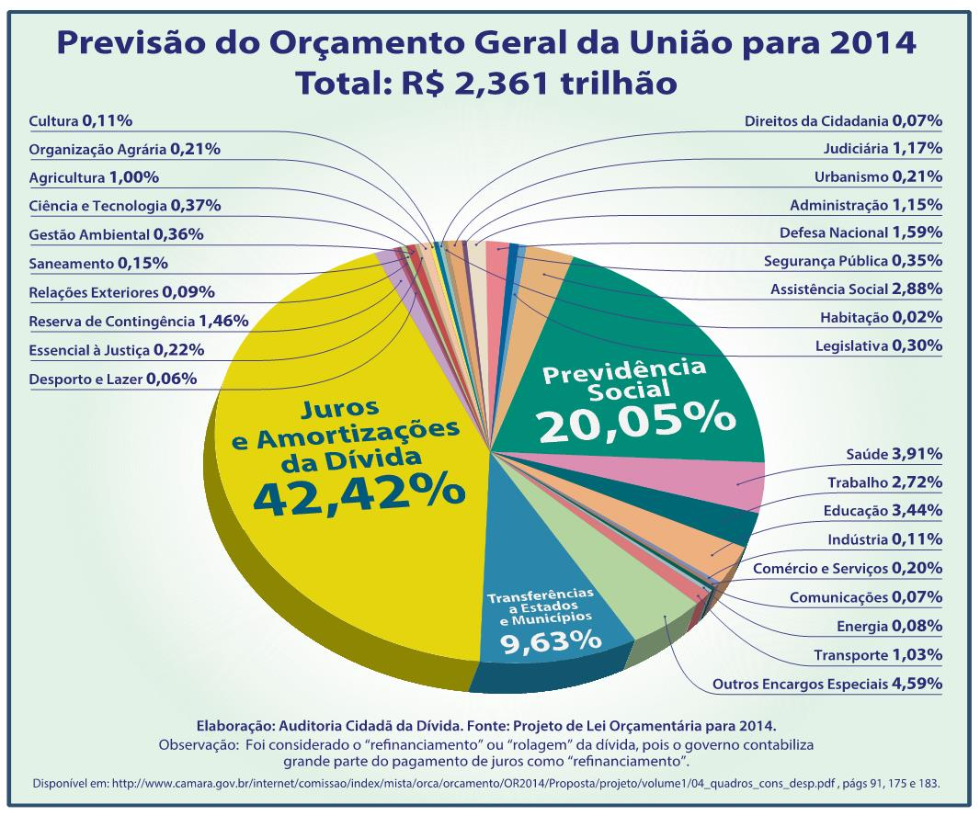
PREVISÃO DE
GASTO com a
DÍVIDA:
R$ 1,002
TRILHÃO

Slide 10

ANÁLISE DE CONJUNTURA E PROPOSTAS DE AÇÃO
Dívida absorvendo volumes crescentes de recursos
Orçamento de 2014: R$ 1,002 TRILHÃO
Faltam recursos para investimentos = País sendo leiloado (Seminário em NY)
PACOTE DE LEILÕES (Programa de Investimento em Logística – PIL)
Aeroportos
Portos
Rodovias
Ferrovias
Energia
Leilão de Libra
    Apoiar a campanha
    “O petróleo tem que ser nosso”:
    http://www.apn.org.br/w3/
    Assistir vídeo da Presidenta Dilma
    em http://www.sindipetro.org.br/w3/
    Quem é Goldman Sachs:
    http://www.youtube.com/watch?v=eDNWitV5PBg&feature=youtu.be

Slide 11
Como são orientadas as políticas públicas no BRASIL
MODELO ECONÔMICO:
Prioridade absoluta para:
Controle inflacionário equivocado, baseado em política de juros elevados e enxugamento da base monetária. Pouca ou nenhuma atenção à revisão dos preços administrados ou ao combate à inflação de alimentos via Reforma Agrária, Economia Solidária e fim dos monopólios do varejo;
Política de Superávit Primário, contingenciamentos, congelamentos salariais, etc., para priorizar o pagamento dos juros da dívida pública;
Reformas neoliberais e Privatizações (empresas estatais e estrutura de Estado – portos, aeroportos, estradas, petróleo);
Exportação de produtos primários, com impressionantes riscos ambientais;
Falta de controle de capitais, câmbio flutuante e abertura comercial irrestrita, provocando desindustrialização;
Benesses tributárias para rentistas, grandes bancos e empresas transnacionais versus pesados tributos indiretos que penalizam pobres
Endividamento público sem limites e sem contrapartida efetiva.
Notes:
Suspensão pagamento encargos aos rentistas (Bonos Global 2012 e 2030) desde novembro/2008
Proposta soberana de recompra do restante da dívida por no máximo 30% de seu valor nominal
The Economist (23/04/2009): “Sr. Correa parece ser incorruptível (...) gasto público cresceu 71% em 2008, resultado de investimentos em escolas e hospitais”
ESTA É A PROVA DA VIABILIDADE POLÍTICA DA AUDITORIA DA DÍVIDA
ENQUANTO ISSO, O GOVERNO BRASILEIRO RECOMPRA TÍTULOS DA DÍVIDA EXTERNA A 130% DO VALOR DE FACE, EM MÉDIA

Slide 12
SETOR FINANCEIRO: Maior beneficiário no Brasil
Em 2012, o lucro dos 7 maiores bancos aumentou ainda mais, em comparação a 2011
Fonte: http://www4.bcb.gov.br/top50/port/top50.asp

Slide 13
BRASIL: Estratégia de manutenção do Poder e da Acumulação Capitalista
Lucros crescentes para setor financeiro/empresarial: exonerações fiscais, recursos BNDES, facilidades
Financiamento de campanhas eleitorais e corrupção
Extremo poder da mídia ligada ao grande capital
Ilusória distribuição de riqueza
  Pequenos ganhos para os pobres: Bolsa Família
  Pífios reajustes para trabalhadores
  Acesso a produtos baratos: sensação de melhoria de vida
  Acesso a crédito/financiamentos
Caos social (saúde, educação, creches, transporte, violência)
Notes:
Suspensão pagamento encargos aos rentistas (Bonos Global 2012 e 2030) desde novembro/2008
Proposta soberana de recompra do restante da dívida por no máximo 30% de seu valor nominal
The Economist (23/04/2009): “Sr. Correa parece ser incorruptível (...) gasto público cresceu 71% em 2008, resultado de investimentos em escolas e hospitais”
ESTA É A PROVA DA VIABILIDADE POLÍTICA DA AUDITORIA DA DÍVIDA
ENQUANTO ISSO, O GOVERNO BRASILEIRO RECOMPRA TÍTULOS DA DÍVIDA EXTERNA A 130% DO VALOR DE FACE, EM MÉDIA

Slide 14
O PETRÓLEO NÃO GARANTIRÁ OS 10%
DO PIB PARA A EDUCAÇÃO
PL 323/2007
destina para a área de educação e saúde os royalties do petróleo somente no caso de novos contratos de exploração referentes a poços de petróleo leiloados a partir de 3/12/2012. Apenas em alguns poucos casos a educação receberá recursos de poços já leiloados.
Acaba angariando apoio aos odiosos leilões
Maio/2013: R$ 3 trilhões arrematados por R$2,8 bilhões segundo o Sindipetro-RJ
Libra: programado para outubro/2013
Notes:
Suspensão pagamento encargos aos rentistas (Bonos Global 2012 e 2030) desde novembro/2008
Proposta soberana de recompra do restante da dívida por no máximo 30% de seu valor nominal
The Economist (23/04/2009): “Sr. Correa parece ser incorruptível (...) gasto público cresceu 71% em 2008, resultado de investimentos em escolas e hospitais”
ESTA É A PROVA DA VIABILIDADE POLÍTICA DA AUDITORIA DA DÍVIDA
ENQUANTO ISSO, O GOVERNO BRASILEIRO RECOMPRA TÍTULOS DA DÍVIDA EXTERNA A 130% DO VALOR DE FACE, EM MÉDIA

Slide 15
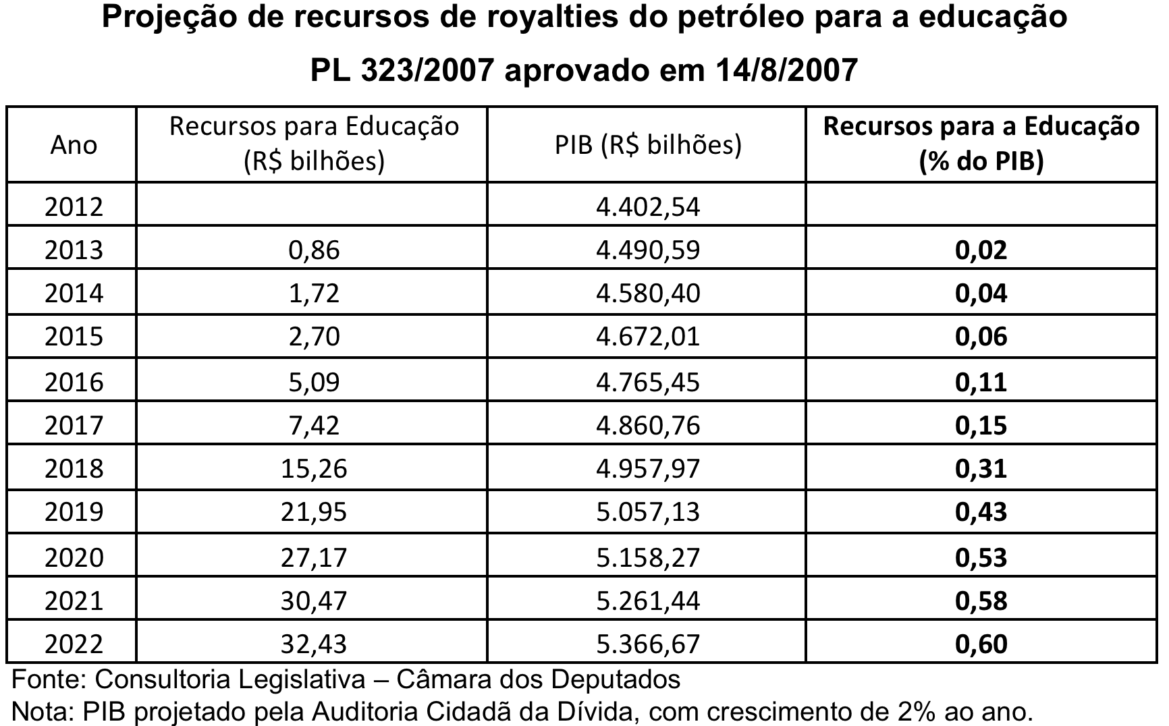
Na melhor das hipóteses o PL 323 representará apenas 0,6% do PIB para educação em 2022, e cifras ainda menores de 2013 a 2021:
Notes:
Suspensão pagamento encargos aos rentistas (Bonos Global 2012 e 2030) desde novembro/2008
Proposta soberana de recompra do restante da dívida por no máximo 30% de seu valor nominal
The Economist (23/04/2009): “Sr. Correa parece ser incorruptível (...) gasto público cresceu 71% em 2008, resultado de investimentos em escolas e hospitais”
ESTA É A PROVA DA VIABILIDADE POLÍTICA DA AUDITORIA DA DÍVIDA
ENQUANTO ISSO, O GOVERNO BRASILEIRO RECOMPRA TÍTULOS DA DÍVIDA EXTERNA A 130% DO VALOR DE FACE, EM MÉDIA

Slide 16
Desfazendo ilusões:
PL 323/2007
destina para a área de educação e saúde os royalties do petróleo somente no caso de novos contratos de exploração referentes a poços de petróleo leiloados a partir de 3/12/2012. Apenas em alguns poucos casos a educação receberá recursos de poços já leiloados.
Acaba angariando apoio aos odiosos leilões
Maio/2013: R$ 3 trilhões arrematados por R$2,8 bilhões segundo o Sindipetro-RJ
Libra: programado para outubro/2013
Notes:
Suspensão pagamento encargos aos rentistas (Bonos Global 2012 e 2030) desde novembro/2008
Proposta soberana de recompra do restante da dívida por no máximo 30% de seu valor nominal
The Economist (23/04/2009): “Sr. Correa parece ser incorruptível (...) gasto público cresceu 71% em 2008, resultado de investimentos em escolas e hospitais”
ESTA É A PROVA DA VIABILIDADE POLÍTICA DA AUDITORIA DA DÍVIDA
ENQUANTO ISSO, O GOVERNO BRASILEIRO RECOMPRA TÍTULOS DA DÍVIDA EXTERNA A 130% DO VALOR DE FACE, EM MÉDIA

Slide 17
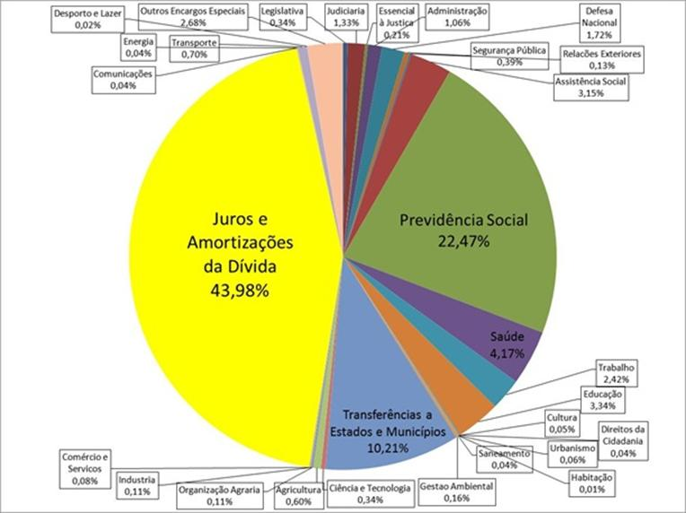
Orçamento Geral da União – Executado em 2012 – Total = R$ 1,712 trilhão
R$ 753 bilhões
Fonte: Senado Federal – Sistema SIGA BRASIL - Elaboração: Auditoria Cidadã da Dívida

Slide 18
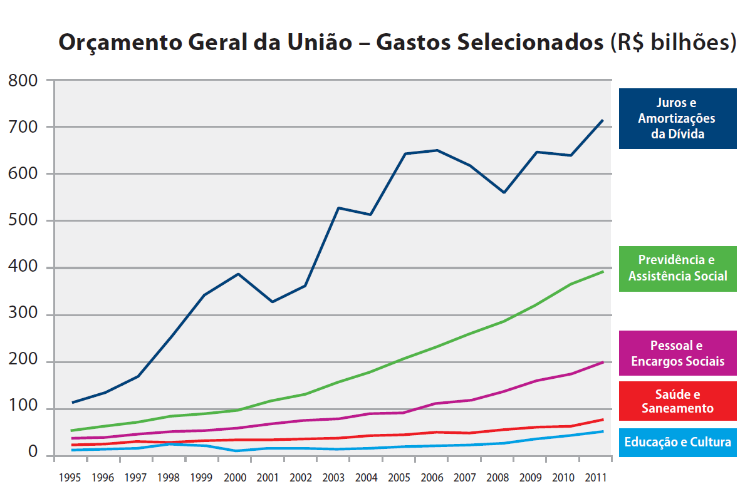
Fonte: Secretaria do Tesouro Nacional - SIAFI. Inclui a rolagem, ou “refinanciamento” da Dívida, pois a CPI da Dívida constatou que boa parte dos juros são contabilizados como tal.

Slide 19
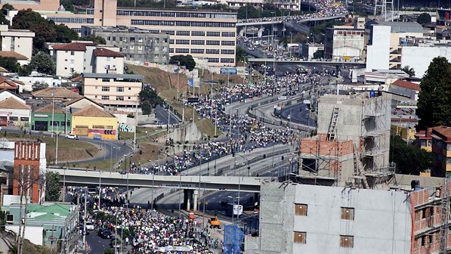
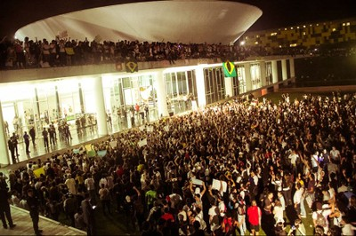
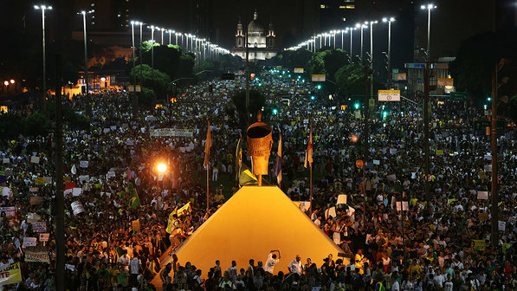
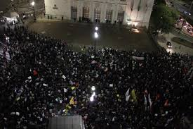
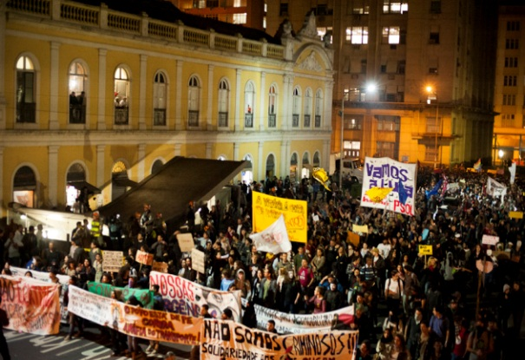
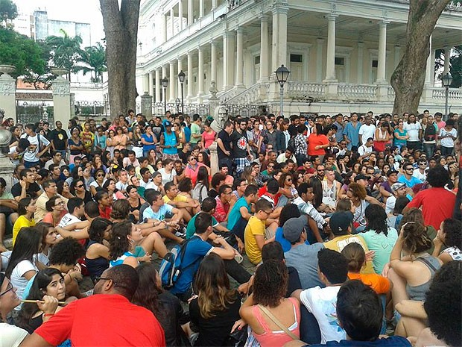
Milhões de pessoas nas ruas em
centenas de cidades
Belo Horizonte Brasília Rio de Janeiro
São Paulo Porto Alegre Salvador

Slide 20
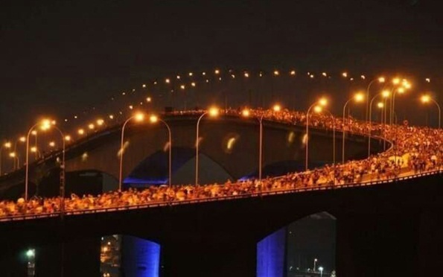
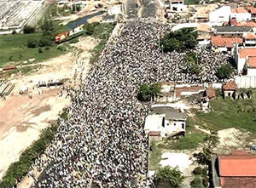
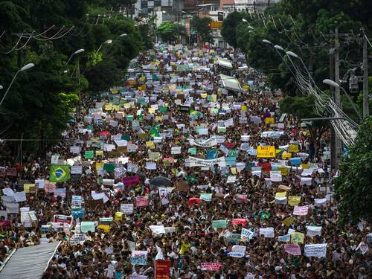
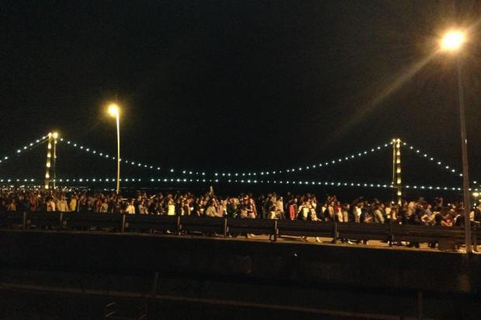
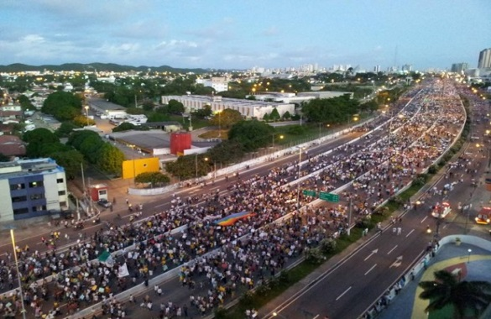
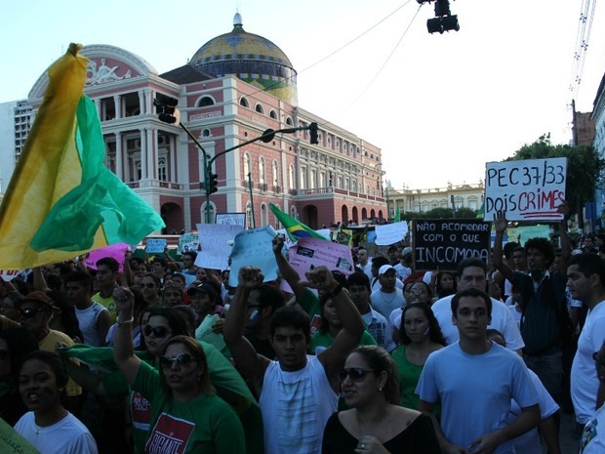
Milhões de pessoas nas ruas em
centenas de cidades
Vitória Fortaleza Recife
Florianópolis Natal Manaus

Slide 21
Década de 70:
dívida da ditadura
Década de 80:
Elevação ilegal das taxas de juros
Estatização de dívidas privadas
Década de 90:
Plano
Brady
Pagamento antecipado ao FMI e resgates com ágio
Fonte: Banco Central - Nota para a Imprensa - Setor Externo - Quadro 51 e Séries Temporais - BC

Slide 22
Graves indícios de ilegalidade identificados pela CPI:
Juros sobre juros
Conflito de interesses
Falta de transparência
Fonte: Banco Central - Nota para a Imprensa - Política Fiscal - Quadro 35.

Slide 23

A Queda da TAXA SELIC em 2012
Dia 19/04/2012: Selic reduzida a 9% a.a., mas títulos foram vendidos a 10,78% a.a. pelo Tesouro Nacional.
Em dezembro, Selic a 7,25% mas títulos vendidos a 11,72% em média

Slide 24


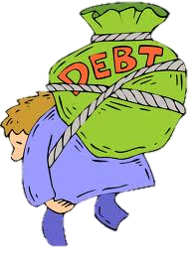

Crédito fácil, sobre o qual são feitas apostas
SUPERENDIVIDAMENTO e INADIMPLÊNCIA
(Maior SPREAD do mundo)
JUROS
Serviços Públicos
TRIBUTOS
DÍVIDA
Especulação
e Prejuízos
Compra de títulos públicos
Salvamento bancário

Slide 25
“Sistema da Dívida”
Como opera
Modelo Econômico
Sistema Legal
Sistema Político
Corrupção
Grande Mídia
Dominação financeira e graves consequências sociais
Notes:
Suspensão pagamento encargos aos rentistas (Bonos Global 2012 e 2030) desde novembro/2008
Proposta soberana de recompra do restante da dívida por no máximo 30% de seu valor nominal
The Economist (23/04/2009): “Sr. Correa parece ser incorruptível (...) gasto público cresceu 71% em 2008, resultado de investimentos em escolas e hospitais”
ESTA É A PROVA DA VIABILIDADE POLÍTICA DA AUDITORIA DA DÍVIDA
ENQUANTO ISSO, O GOVERNO BRASILEIRO RECOMPRA TÍTULOS DA DÍVIDA EXTERNA A 130% DO VALOR DE FACE, EM MÉDIA

Slide 26
DÍVIDA DOS ESTADOS
“Sistema da Dívida”
Endividamento sem contrapartida: mecanismos financeiros
Refinanciamento pela União Lei 9.496/97: Pacote
  Privatizações do patrimônio dos estados
  Assunção de dívidas de bancos – PROES
Endividamento com Banco Mundial
Fraudes (CPI dos Precatórios e outros)
SACRIFÍCIO SOCIAL
Notes:
Suspensão pagamento encargos aos rentistas (Bonos Global 2012 e 2030) desde novembro/2008
Proposta soberana de recompra do restante da dívida por no máximo 30% de seu valor nominal
The Economist (23/04/2009): “Sr. Correa parece ser incorruptível (...) gasto público cresceu 71% em 2008, resultado de investimentos em escolas e hospitais”
ESTA É A PROVA DA VIABILIDADE POLÍTICA DA AUDITORIA DA DÍVIDA
ENQUANTO ISSO, O GOVERNO BRASILEIRO RECOMPRA TÍTULOS DA DÍVIDA EXTERNA A 130% DO VALOR DE FACE, EM MÉDIA

Slide 27
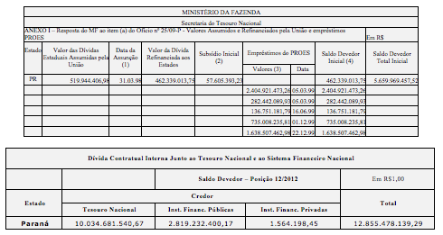

Slide 28
RESUMO – Dívida dos Estados
VALOR TOTAL REFINANCIADO (RETIFICADO) | R$ 113,18 bilhões
Amortizações Pagas (1997 a 2011) | R$ 55,21 bilhões
Juros Pagos (1998 a 2011) | R$ 120,98 bilhões
Saldo em 31/12/2011 | R$ 369,36 bilhões
Fonte: Tesouro Nacional e Banco Central

Slide 29
DANO: CONDICÕES EXTREMAMENTE ONEROSAS

Slide 30
DÍVIDA: impede a vida digna e o atendimento aos direitos humanos
De onde veio toda essa dívida pública?
Quanto tomamos emprestado e quanto já pagamos?
O que realmente devemos?
Quem contraiu tantos empréstimos?
Onde foram aplicados os recursos?
Quem se beneficiou desse endividamento?
Qual a responsabilidade dos credores e organismos internacionais nesse processo?
Somente a AUDITORIA responderá essas questões

Slide 31
AUDITORIA DA DÍVIDA
Prevista na Constituição Federal de 1988
Plebiscito popular ano 2000: mais de seis milhões de votos
AUDITORIA CIDADÃ DA DÍVIDA
www.auditoriacidada.org.br
CPI da Dívida Pública
Passo importante, mas ainda não significa o cumprimento da Constituição
Notes:
31

Slide 32
EQUADOR – Lição de Soberania
Comissão de Auditoria Oficial criada por Decreto 472/2007
Em 2009: Proposta Soberana de reconhecimento de no máximo 30% da dívida externa representada pelos Bônus 2012 e 2030
95 % dos detentores aceitaram a proposta equatoriana, o que significou anulação de 70% dessa dívida com os bancos privados internacionais
Economia de US$ 7,7 bilhões nos próximos 20 anos
Aumento gastos sociais, principalmente Saúde e Educação

Slide 33


Slide 34
OUTRAS INICIATIVAS
Exemplos de Auditorias e/ou Investigações
Oficiais
  Argentina – Causa OLMOS
  Paraguai – Auditoria específica sobre a dívida de Itaipu
  Noruega – Primeira auditoria da dívida feita por um país credor
Cidadãs
  Irlanda
  França
  Espanha
  Portugal
  Bélgica
  Grécia

Slide 35
CONCLUSÕES
  Instrumento do endividamento público usurpado pelo setor financeiro
  Gestão e políticas do Estado brasileiro orientadas pela concepção e interesses privados
  Nação submissa aos interesses do “Mercado”
  Metade dos recursos orçamentários da União transferidos para pagamento da dívida pública
  Sistema da Dívida se reproduzindo no âmbito dos Estados e Municípios
  Consequências: Sacrifício Social, Exclusão, Miséria e Violência
  Terrorismo: “Não há outro caminho ”
  Fazem parecer difícil (massa retórica enganosa e desinformação) para que acreditemos que é impossível mudar os rumos

Slide 36
  ESTRATÉGIAS DE AÇÃO
  CONHECIMENTO DA REALIDADE
  MOBILIZAÇÃO SOCIAL CONSCIENTE
  AÇOES CONCRETAS
        Auditoria da Dívida Pública para desmascarar o “Sistema da Dívida” e democratizar o conhecimento da realidade financeira NÚCLEOS
        Investigações pelo Ministério Público
        Rever a política monetária e fiscal para garantir distribuição da renda e justiça social
        Atender Direitos Humanos
        TRANSPARÊNCIA e acesso à VERDADE

Slide 37

PUBLICAÇÕES DIDÁTICAS
WWW.INOVEEDITORA.COM.BR

Slide 38

A MAIOR VIOLÊNCIA É A NEGAÇÃO DOS DIREITOS SOCIAIS BÁSICOS
    Auditoria da dívida: passo para revelar a verdade sobre o “Sistema da Dívida” e explicar porque o nosso potencialmente rico país está empobrecido e cada dia mais violento.

Slide 39
A emancipação dos oprimidos será obra deles mesmos.
Karl Marx
Obrigada
Maria Lucia Fattorelli
www.auditoriacidada.org.br

